Slide 1
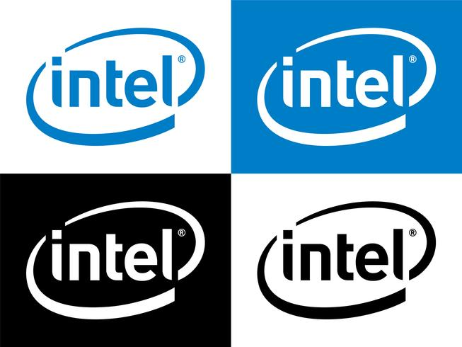
Procesadores Intel
Alumno: Mauricio Ezequiel Puente Rocha
Matricula: 19051181
Carrera: Ingeniería en Sistemas Computacionales
Profesor: Miguel Maldonado Leza
Materia: Arquitectura de Computadoras
Hora Clase: 14:00 – 15:00 PM

Slide 2
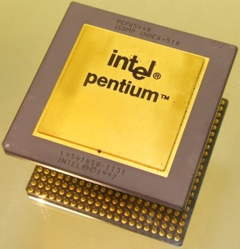
Intel Pentium I
Los primeros modelos fueron los de 60 y 66 MHz, y operaban a 5 voltios de alimentación. Con un bus externo de 64 bits, un bus interno de 64 bits y un bus de direcciones de 32, se logró la ejecución de dos instrucciones por ciclo de reloj. Este microprocesador cuenta con 16 KB de caché interna. Pero surgieron problemas de calentamiento y apareció una nueva generación de PENTIUM, con una tecnología que permite trabajar a 3,3 voltios (tecnología que también se aplicó a los 486 DX/4 100). Con estos cambios permitió procesadores con una frecuencia de trabajo más elevada

Slide 3
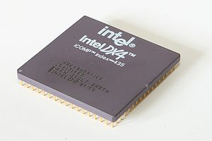
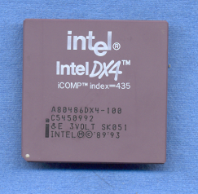
Intel DX4
A diferencia de su predecesor, el 486DX/2, que internamente duplica la velocidad de proceso, el 486DX/4 la triplica llegando a trabajar a 100 MHz. Además de constar con un juego más compacto de instrucciones. Este modelo incorpora hasta 16 Kb, 8 Kb para el procesador y la otras 8 Kb para el coprocesador integrado, de memoria caché interna en CPU.

Slide 4
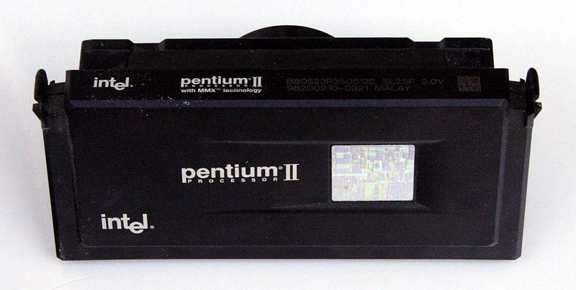
Intel Pentium II
Es un microprocesador diseñado por Intel, con arquitectura x86; poseía 32 KiB de memoria caché de primer nivel repartida en 16 KiB para datos y otros 16 KiB para instrucciones. La caché de segundo nivel era de 512 KiB y trabajaba a la mitad de la frecuencia del procesador, al contrario que en el Pentium Pro, que funcionaba a la misma frecuencia. Las primeras versiones del TagRam, únicamente podían direccionar hasta 512MB de memoria principal de forma cacheada, posteriormente hasta 4GB, aún pudiendo direccionar más de 512 MB de memoria física en las primeras versiones. El Pentium II integra 7,5 millones de transistores.

Slide 5
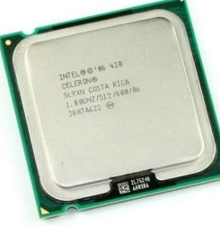
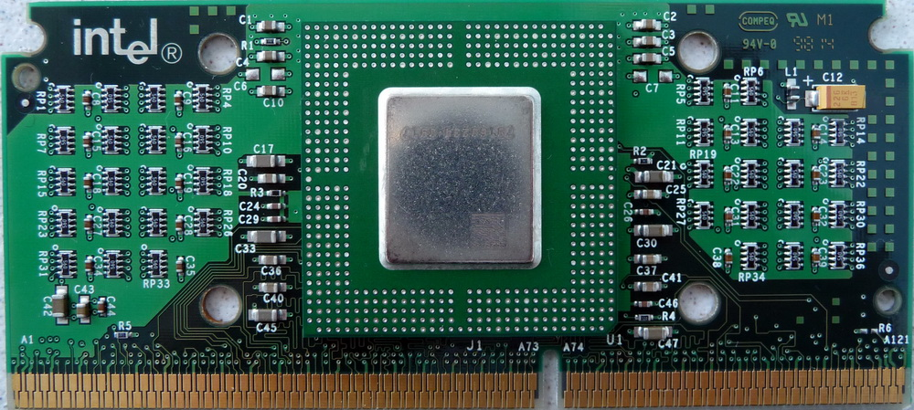
Intel Celeron I
Celeron es exactamente igual que un Pentium II pero con velocidades de 266, 300 y 333 Mhz. y sin caché de L2, ni funda de plástico en el encapsulado del micro, también sobre el Slot1 al igual que su hermano mayor, el que no se le pusiera caché de L2 ni funda de plástico es simplemente para abaratar costes, micro orientado a ordenadores de escritorio y plataformas lúdicas. Muy poco recomendable, rendimiento mucho más bajo que el de Pentium II, casi idéntico al del Pentium MMX

Slide 6
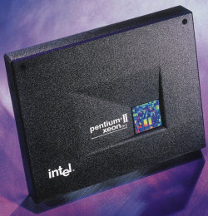
Intel Pentium II Xeon
Los nuevos modelos de este procesador corren a una velocidad de 400 y 450 Mhz. Trabajan con una velocidad de bus de 100 Mhz, incorporan 512Kb, 1 o 2 MB de memoria caché de L2 según el modelo y acceden a ella a la misma frecuencia de reloj que funciona el núcleo del procesador. Como novedad superan la limitación del Pentium II que le impide trabajar con más de 2 procesadores en la misma placa base, aumentando este limite hasta 4 y en los últimos hasta 8 Pentium II Xeon. Las maquinas que utilizan estos procesadores están orientadas al trabajo de servidores y estaciones gráficas de trabajo. Utilizan el nuevo Slot2 diseñado por Intel al igual que el Slot1.

Slide 7
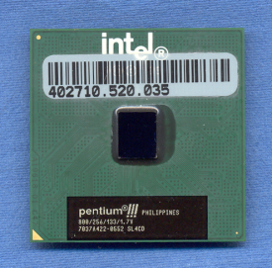
Intel Pentium
El Pentium III utiliza un bus del sistema que funciona a 100 Mhz. se conecta al típico Slot 1 que emplean los Pentium II y las primeras unidades están fabricadas con tecnología de 0,25 micras, pero en el mes de Abril de 1999, Intel empieza a vender unidades fabricadas con tecnología de 0,18 micras. Las primeras unidades funcionan a una velocidad de 450 y 50 0 Mhz. aunque Intel ya ha realizado demostraciones con una versión a 900 Mhz., sin duda alguna la novedad más importante que incorpora es el que hasta hace poco se conocía como juego de instrucciones KNI (Katmai New SIMD Extensions) cuya denominación oficial asignada por Intel es SSE (Streaming SIMD Extensions).

Slide 8
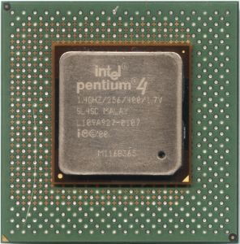
Intel Pentium 4
Se trata de un micro peculiar: su diseño permite alcanzar mayores velocidades de reloj (más MHz… y GHz), pero proporcionando mucha menos potencia por cada MHz que los micros anteriores; es decir, que un Pentium 4 a 1,3 GHz puede ser MUCHO más lento que un Pentium III a “sólo” 1 GHz. Para ser competitivo, el Pentium 4 debe funcionar a 1,7 GHz o más.
Por otro lado, incluye mejoras importantes: bus de 400 MHz (100 MHz físicos cuádruplemente aprovechados) y nuevas instrucciones para cálculos matemáticos, las SSE2.

Slide 9
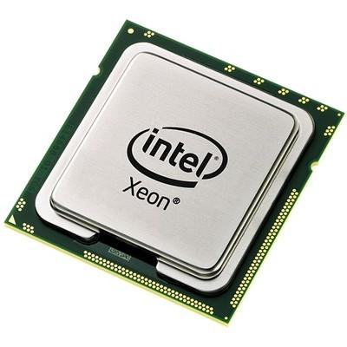
Intel Xeon
El Xeon está basado en la arquitectura NetBurst de Intel, la misma utilizada por la CPU Pentium 4. Los procesadores Xeon se basan en la misma arquitectura que las CPU normales de escritorio, pero tienen algunas características avanzadas como soporte para memoria ECC, mayor número de núcleos, soporte para grandes cantidades de RAM, mayor memoria caché y más provisión para funciones de confiabilidad, disponibilidad y facilidad de servicio de nivel empresarial responsables de manejar las excepciones de hardware a través de la arquitectura Machine Check. A menudo son capaces de continuar la ejecución de forma segura donde un procesador normal no puede debido a sus características RAS adicionales, dependiendo del tipo y la gravedad de la Excepción de verificación de la máquina.

Slide 10
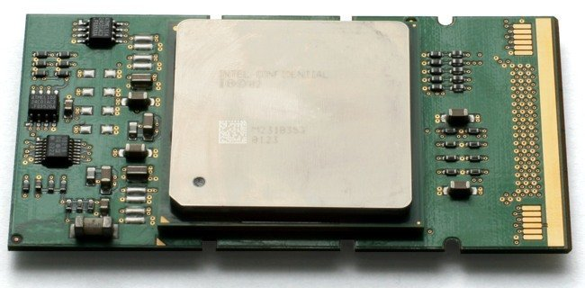
Intel Itanium
Bajo un set de instrucciones IA-64 (Intel Architecture 64), una arquitectura de 64 bits basada en el llamado modelo EPIC (Explicitly Parallel Instruction Computing o procesamiento de instrucciones explícitamente en paralelo).
La diferencia con X86 / X86-64 y sobre todo con los modelos hasta ahora vistos CISC y RISC, era precisamente en la forma de trabajar de EPIC, donde el término paralelo tomó un nuevo significado por aquel entonces, ya que la arquitectura podía ejecutar hasta seis instrucciones por ciclo de reloj (clock).
Intel Itanium partía de un proceso litográfico de 180 nm, donde solo se fabricaron dos modelos, disponibles en distintas velocidades: 733 MHz y 900 MHz.

Slide 11
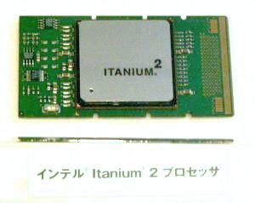
Intel Itanium 2
En esta ocasión el salto de rendimiento fue increíble con respecto a Intel Itanium, entre otras cosas por un diseño en el manejo de los condicionales y los llamados semáforos, ya que se introdujeron en la L2 y no necesitaban de una ALU para determinar las posiciones de sincronización del kernel.
Esto fue posible por un aumento exponencial del FSB, ya que pasamos de 133 MHz a 533 MHz en el modelo más avanzado, además la frecuencia total pasó de 900 a 1.6 GHz, lo cual añadía un plus de rendimiento extra.
Todo ello sin cambiar el proceso litográfico, ya que se mantenían en los 180 nm. La primera arquitectura que dio vida a Itanium 2 fue McKinley, con la cual Intel consiguió igualar el rendimiento de sus Pentium II y III.

Slide 12
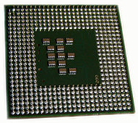
Intel Pentium M
El Pentium M representa un cambio radical para Intel, ya que no es una versión de bajo consumo del Pentium 4, sino una versión fuertemente modificada del diseño del Pentium III (que a su vez es una modificación del Pentium Pro). Está optimizado para un consumo de potencia eficiente, una característica vital para ampliar la duración de la batería de las computadoras portátiles. Funciona con un consumo medio muy bajo y desprende mucho menos calor que los procesadores de ordenadores de sobremesa, el Pentium M funciona a una frecuencia de reloj más baja que los procesadores Pentium 4 normales, pero con un rendimiento similar (por ejemplo un Pentium M con velocidad de reloj de 1,73 GHz normalmente puede igualar el rendimiento de un Pentium 4 a 1,2 GHz.

Slide 13
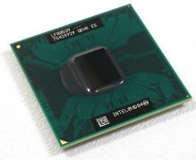
Intel ​Core Duo
Intel Core Duo es un microprocesador lanzado en enero del 2006 por Intel con dos núcleos de ejecución, optimizado para las aplicaciones de subprocesos múltiples y para multitarea. Este microprocesador implementa 2MB de caché compartida para ambos núcleos más un bus frontal de 667Mhz; además implementa un nuevo juego de instrucciones para multimedia (SSE3) y mejoras para las SSE y SSE2. Sin embargo, el desempeño con enter os es ligeramente inferior debido a su caché con mayor latencia. También incluye soporte para la tecnología Bit NX.

Slide 14
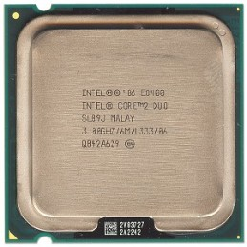
Intel ​Core 2 Duo
La micro arquitectura del Core 2 volvió a velocidades de reloj más bajas y mejoras respecto al uso de los ciclos de reloj y energía disponibles en comparación con su predecesor el Netburst de las CPU del Pentium 4/D. La micro arquitectura de núcleo proporciona etapas de decodificación, unidades de ejecución, cachés y buses más eficientes reduciendo el consumo de energía.
Entre otras características destacan arquitectura de 64 bits EM64T (no disponible en su predecesor Core Duo), Virtualization Technology, LaGrande Technology, Intel Enhanced SpeedStep Technology, Active Management Technology (iAMT2), MMX, SSE, SSE2, SSE3, SSSE3, y XD bit.

Slide 15
Intel ​Core i7, Core i5,
Core i3
Intel Core i7 es una familia de procesadores de cuatro núcleos de la arquitectura Intel x86-64. Los Core i7 son los primeros procesadores que usan la microarquitectura Nehalem de Intel y es el sucesor de la familia Intel Core 2
Como características más destacables debemos mencionar el controlador de memoria integrado de triple canal DDR3 debiéndose instalar los módulos de memoria de tres en tres en lugar de a dos como anteriormente. Se implementa la tecnología Turbo Boost que permite a los distintos núcleos acelerarse “inteligentemente” por sí mismos.
Por contrapartida el Core i7 tiene un alto consumo, prácticamente dobla los anteriores, pues es capaz de gastar 160W él solo, con el consiguiente problema térmico. Por tanto, requiere una caja de calidad y una fuente de alimentación potente. Por este motivo se debe tener en cuenta que el equipo entero, más monitor, puede estar consumiendo del orden de 500 ó 600 vatios. Aunque tiene un TDP de 130 W, al ser una característica desactivable, su consumo se dispara.

Slide 16
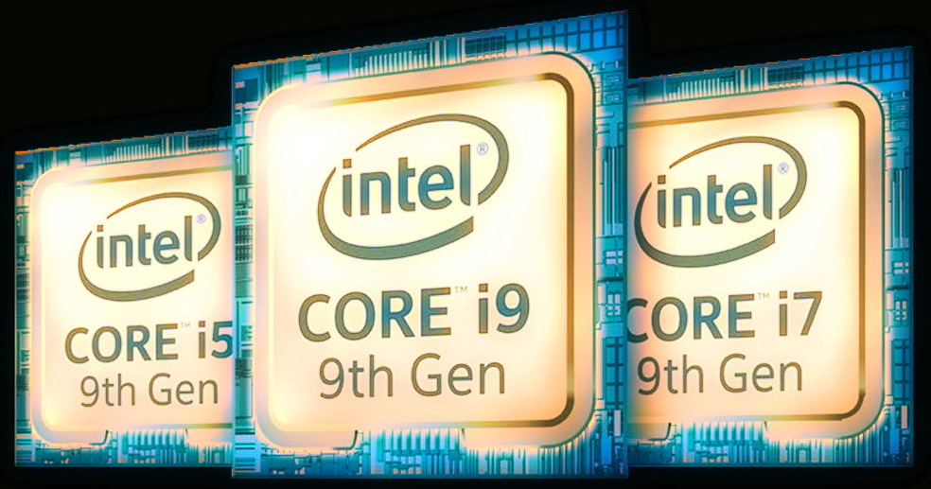
Y por consecuente este alto consumo hace que sea más difícil llevar este rendimiento a los ordenadores portátiles
Puesto que el Core i7 es un procesador de cuatro núcleos, la tecnología HyperThreading no produce ninguna mejora en la ejecución de cargas de trabajo con menos de cinco tareas simultáneas cuando todos los núcleos están encendidos, y algunas aplicaciones sufren una bajada en el rendimiento cuando HyperThreading está activado. Esta tecnología ofrece su mejor rendimiento cuando la carga de trabajo es de ocho o más tareas simultáneas.
Dentro la gama Core i, podemos encontrar los procesadores i5 con consumos de energía más reducidos y con alternancias en las tecnologías Turbo Boost y Hyper-Threading, doned en algunos casos no están disponibles.
La gama Core i3 es una línea de procesadores de gama baja de doble núcleo con procesador gráfico integrado. Sin Turbo Boost pero con HyperThreading.

